Slide 1

VYSOKÁ ŠKOLA TECHNICKÁ A EKONOMICKÁ V ČESKÝCH BUDĚJOVICÍCH
BIM návrh jednotné datové struktury
Autor bakalářkské práce: Antonín Haleš
Vedoucí bakalářské práce: Ing. Vladimír Nývlt, MBA, Ph.D.
Oponent bakalářské práce: Ing. Štěpánka Tomanová
Červen 2017

Slide 2
Motivace k řešení daného problému
BIM – budoucnost modelování ve stavebnictví
Získání nových znalostí v dynamicky se rozvíjejícím oboru
Propojení bakalářské práce s praxí

Slide 3
Cíl práce
Seznámení s BIM technologií
Vytvoření referenční části datového modelu budovy v 3D SW Revit
Aktivní spolupráce s pracovní skupinou Odborné rady pro BIM: PS#03 BIM a Realizace
Otestování standardů vytvořených pracovní skupinou PS#03 BIM a Realizace

Slide 4
Výzkumný problém a metodika práce
Roztřídění parametrů pro LOD 300 nebo-li fáze dokumentace DSP
Vytvoření 3D modelu z původní 2D dokumentace
Doplnění modelu o potřebné parametry vytříděné v první fázi
Autodesk Revit, 4Projects, Microsoft Excel

Slide 5
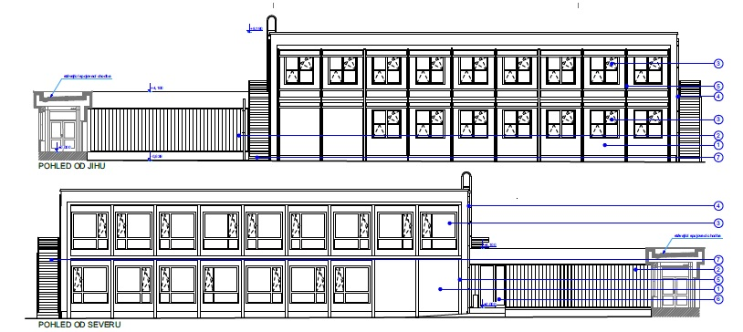
Podkladová dokumentace
Přístavba pavilonu s odbornými učebnami na Zálkadní škole Bavorská ve Vodňanech
Zpracování: Kadlec Projekt s.r.o.

Slide 6
Tabulka BIM data
Architektonicko stavební řešení: 277 parametrů
LOD 300 = Dokumentace pro stavební povolení
Vyhláška MMR č.499/2006 Sb. O dokumentaci staveb

Slide 7
Tvorba modelu
Program Autodesk Revit
Použití směrnic firmy Obermayer Helika a.s. pro tvorbu modelu v Revitu

Slide 8
Tvorba modelu
Použití syntaxe značení prvků
Testování užitečnosti v praxi
Ve firmě Obermayer Helika a.s. je už nyní závaznou směrnicí

Slide 9
Zadání sdílených parametrů
Doplnění parametrů dle tabulky BIM data
Základní systémové parametry a sdílené parametry
Velmi praktické využití pro tvorbu tabulek a třídění materiálů a konstrukcí dle požadovaných parametrů

Slide 10
Závěr
Praktické otestování užití datové struktury v BIM modelování
„BIM není jen změna softwaru, ale hlavně změna myšlení“
Cíl práce byl splněn

Slide 11
Doplňující dotazy vedoucího práce
Jaký největší přínos výsledků z této práce je pro stavební firmy?
Jakým směrem by se měl ubírat další výzkum, repektive jak by bylo vhodné na tuto práci dál navázat? (např. další BP, DP)?

Slide 12
Doplňující dotazy oponenta
Byl porovnáván pouze výsledek převodu do Revitu, nebo i provedena kontrola údajů, které byly skutečně uloženy v IFC souboru po exportu z původního software (ArchiCad)? Je nedostatečná úroveň převodu způsobena definicí ve formátu IFC, nebo jeho ne zcela úplnou implementací v softwarových nástrojích?
Je typové označení pro každý projekt jiné a je tedy nutné vždy přikládat legendu?
Co si autor myslí o ukládání všech vlastností a atributů do modelu pro BIM místo jejich označování pomocí zkratek a čísel a nutnosti pracovat s dalším zdrojem informací - legendou ?

Slide 13
Děkuji za pozornost

